Slide 1

Примэрия села Гайдар,
АТО Гагаузия, Республика Молдова
ОТЧЕТ
О работе примэрии села Гайдар
по обеспечению социально-экономического развития
на подведомственной территории за
2016 год
Киося Илья Георгиевич, примар

Slide 2
УВАЖАЕМЫЕ ЖИТЕЛИ СЕЛА ГАЙДАР!
Мы являемся частью человеческого
сообщества, и, общаясь, выявляем
проблемы, затем совместно решаем их.
Согласно Закона « О местном публичном управлении», представляю Вам отчет примэрии села Гайдар о проделанной работе за 2016 год. Данная презентация рассчитана на широкий круг лиц, и, каждый из Вас, ознакомившись с ней, сможет дать оценку проделанной работе и высказать свое мнение, предложение и т.п.
Главной своей задачей считаю работу, направленную на повышение уровня жизни нашего села, улучшение социально-экономического развития. Постараюсь подвести итоги, останавливаясь на главных делах и проектах, над которыми работала наша Примэрия и проанализировать, что нам удалось сделать и над чем надо ещё поработать.
Хочу отметить, что наш Совет - это слаженный механизм, в котором в единстве и добром согласии работают Совет и примэрия, в котором стал обязательным добросовестный повседневный труд всех работников .
Несмотря на то, что в 2016 году наблюдалось много серьёзных проблем, мы старались находить выход из кризисных ситуаций. На протяжении всего отчетного периода команда примэрии Гайдар с честью выполняла взятые обязательства.
Примэрия и Совет провели значительную работу. Мы старались благоустраивать село, привлекать инвестиции доноров для реализации различных проектов, мы проводили общественно – полезные мероприятия, реализовали социальные программы. Несмотря на это, ещё очень многое нам предстоит сделать, имеем немало задач на будущее.
Обо всем этом хочу отчитаться, представив факты, что было сделано за это время, избрав транспарентность (прозрачность) основным условием деятельности любой структуры.

Slide 3
Структура отчета:
I. Основные показатели социально-экономического развития села Гайдар на 01.01.2017 г.
II. Итоги основной деятельности за 2016 год.
III. Анализ исполнения бюджета за отчетный период.
IV. Достижения примэрии на протяжении 2016 года в области генеральной инфраструктуры.
V. Социальная политика
VI. Землеустройство
VII. Налоги и сборы
VIII. Коммунальное хозяйство
IX.Деятельность местного совета за отчетный период.
X. Криминогенная обстановка
XI. Культура и спорт
XII. Экология и благоустройство
XIII. Реализация инвестиционных проектов
XIV. Задачи на 2017 год.
Заключение

Slide 4
I. Основные показатели
социально-экономического развития на 01.01.2017 г.
Территория -50 км²

Slide 5
Численность населения- 4603 человек
Из них:

Slide 6
Категории населения

Slide 7
Демографическая ситуация с. Гайдар за 2016 год

Slide 8
II. Итоги основной деятельности
В 2016 году в примэрию поступило 137 письменных петиций, в том числе на имя совета -76 петиций, на имя примара -61 петиция.
Большинство письменных заявлений поступили по таким вопросам, как:
Об оказании материальной помощи;
О разрешении благоустройства земельных участков;
О выделении участков под строительство дома;
Об изъятии земельных участков;
О предоставлении льготной оплаты за питание детям в д/с;
О разрешении на посадку многолетних плантаций;
О предоставлении в аренду и продаже земельных участков;
Разрешение на формирование кадастровых границ земельных участков;
О ремонте дорог;
Разрешение конфликтных ситуаций между соседями по границам земельных участков;
Об отмене решений совета;
Спорно-земельные вопросы и др.
Из общего количества поступивших петиций принято решение об удовлетворении 87-ми. В ряде случаев был дан обоснованный отказ с предложением, в случае несогласия, в соответствии со ст. 7 п.3 Закона РМ О подаче петиций № 190 –XIIIот 19.07.1994 г. обратиться в Административный суд. По некоторым петициям, не были приняты решения, в связи с тем, что материалы по данным вопросам находятся в Прокуратуре.
Большинство обращений удовлетворены. Отрадно, что эффективности такой мобильности в решении проблем села и его жителей служит четкое взаимодействие сельского совета и примэрии .

Slide 9
Изданные документы
Год | Обнародовано распоряжений |  | Составлено нотариаль- ных сделок | Рассмотрено петиций | Зарегистрировано актов гражданского состояния
 | По личному составу | По основной деятельности |  |  | Рожде- ний | Смер-тей | Бра- ков
2016 | 76 | 102 | 36 | 137 | 35 | 40 | 29

Slide 10
III. Анализ исполнения бюджета за 2016 год
852,7
20%
3498,3
80%

Slide 11
Структура доходных статей бюджета за 2016 год
№ | Статья | Исполнено | % выполнения
111 | Подоходный налог | 267,8 | 137,3
114 | Земельный налог | 371,4 | 100,8
121 | Аренда | 73,4 | 145,4
122 | Прочие сборы | 140,1 | 106,0
151 | Спец. счета | 290,3 | 98,1
ИТОГО | Собственные доходы | 852,7 | 118,7
 | Трансферты | 3498,3 | 110,0
 | Всего доходы | 4641,3 | 116,6

Slide 12
Доли постатейных расходов
 | 2016 год
 | План | % выполн.
Заработная плата+отчисления, тыс.лей | 1442,3 | 97,3
Питание, тыс. лей | 377,0 | 72,5
Энергоресурсы, тыс. лей | 373,3 | 92,5
Кап. ремонт, тыс.лей | 87,2 | 63,0
Остальные расходы, тыс.лей | 1274,6 | 89,1

Slide 13
IV. Достижения примэрии на протяжении 2016 года в области генеральной инфраструктуры.
ДЕТСКИЙ САД
Детский сад в 2016 году посещали 177 детей, в том числе: 74 детей-в основном здании, 43 детей –в филиале.
В отчетный период в детском саду были проделаны следующие виды работ:
Строительство и ремонт учреждения:
1.косметический ремонт помещений д/с,
2.замена полов в складских помещениях,
3.замена уличного ограждения,
4.установка ограждения хоздвора;
5.приобретение материалов для утепления спален основного здания;
6.установка навеса над ступеньками правого крыла.

Slide 14
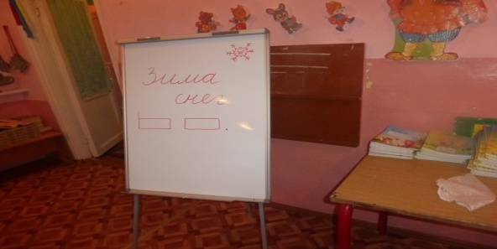
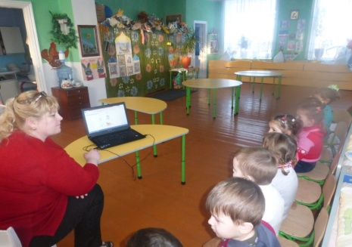
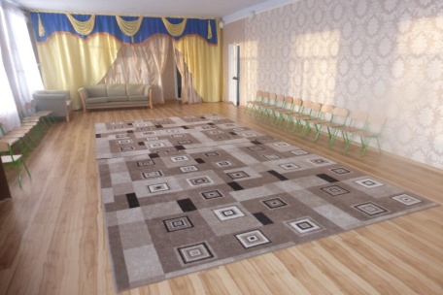
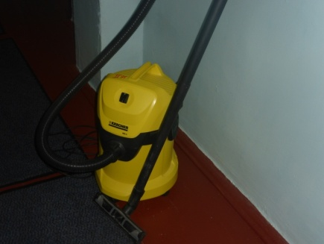
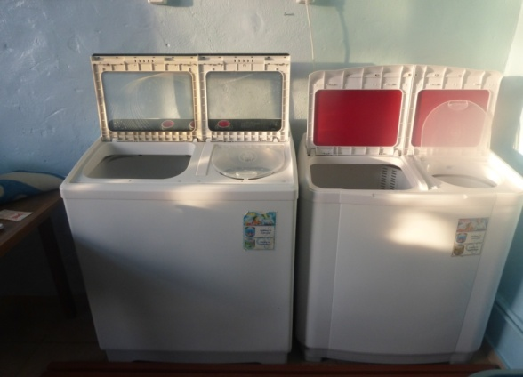
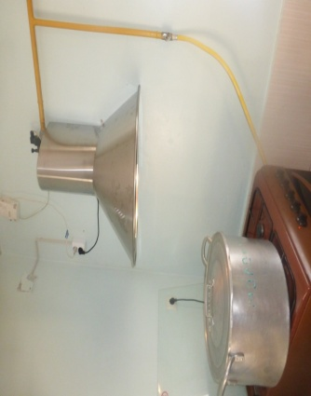
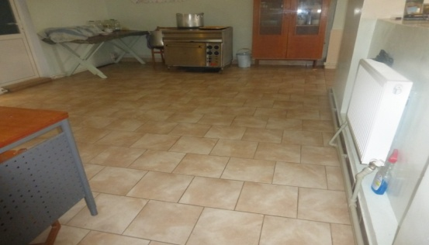
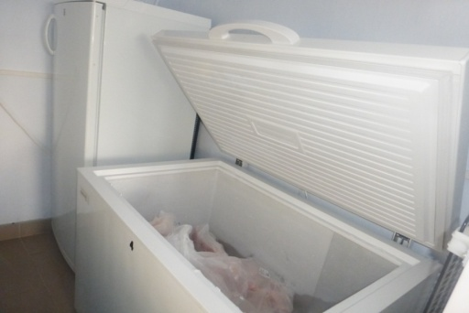
Приобретения:
1) витринный морозильник
2) 2 пылесоса
3) 2 стиральные машины
4) кастрюля алюминиевая 20 литровая
5) 2 вытяжки
6) 36м² паласа в муз. зал,
7) 2 ноутбука (1-спонсоркая помощь)
8) 4 стоячие магнитные доски
9) 2 утюга
10) кухонная посуда и оборудование.
Проекты:
В стадии разработки проектно -сметная документация по замене системы электропроводки.
В реализации проект по установке солнечных панелей

Slide 15
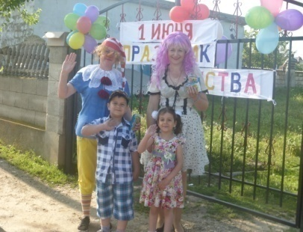
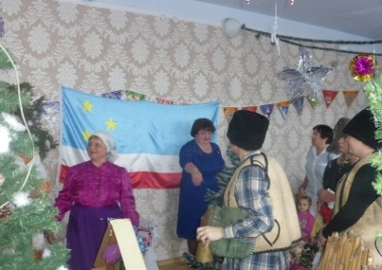
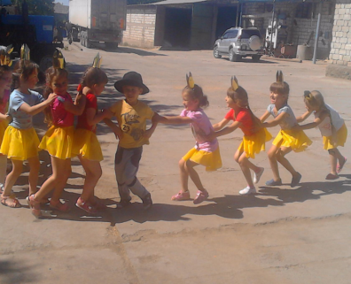
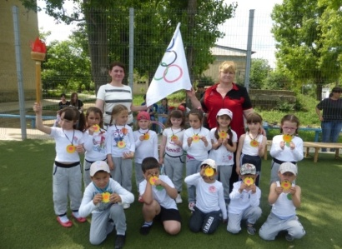
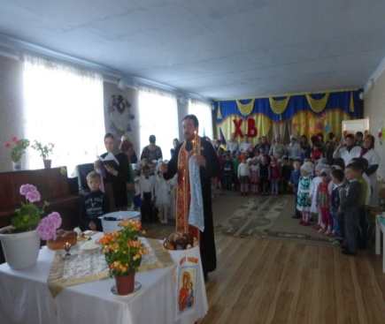
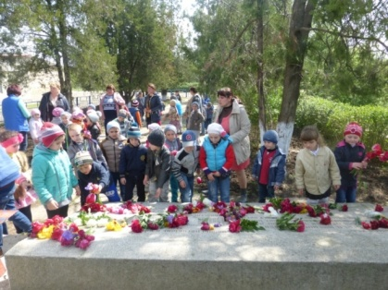
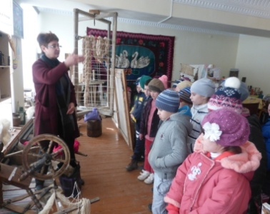
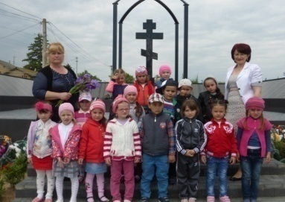
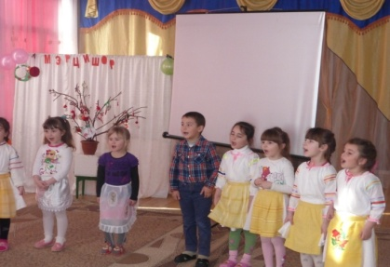
Мероприятия в детском саду
На протяжении 2016 года в детском саду было проведено большое количество познавательно-развлекательных и спортивных мероприятий мероприятий , таких как:
«Под крышей дома своего» , «Именины у Земли», «Осенний бал», досуг «Дорожка здоровья» , Олимпиада «Быстрее, выше, сильнее», «День победы – славный праздник», «День смеха», «Светлая Пасха» , «Праздник наших мам » и др.

Slide 16
ГИМНАЗИЯ
За 2016 год в гимназии осуществлены следующие виды работ и приобретения:
Виды работ | Расходы из бюджета | Региональный компонент | Спонсорская помощь | Финансовая поддержка родительской ассоциации
Капитальный ремонт актового зала | 70 000 лей | 100 000 лей | 70 000 лей
Приобретение 3 ноутбуков | 21 000 лей
Косметический ремонт крыши | 30 000 лей |  | 4 000 лей
Приобретение холодильника в пункт питания | 7 000 лей
Приобретение стендов в холл и кабинеты | 13 000 лей
Текущий ремонт учебного заведения | 20 000 лей |  |  | 10 000 лей
Приобретение спортивного оборудования |  |  | 6 000 лей
Приобретение покрытия для пола (ламинат) | 17 000 лей
Итого | 158 000 лей | 100 000 лей | 80 000 лей | 10 000 лей

Slide 17
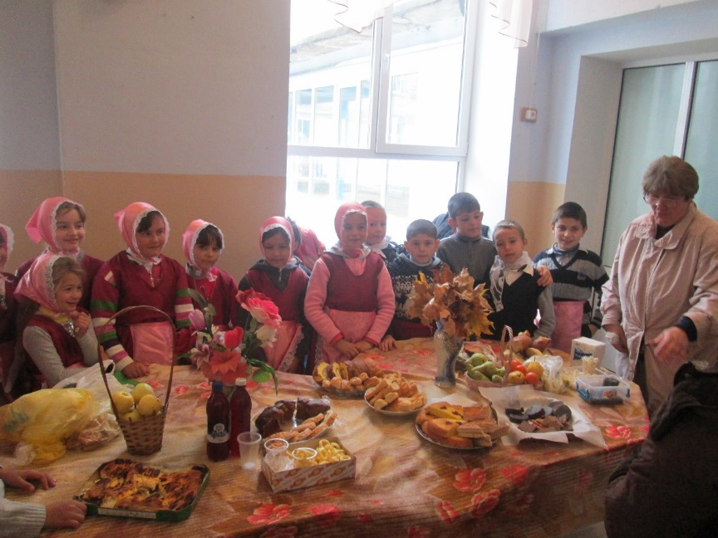
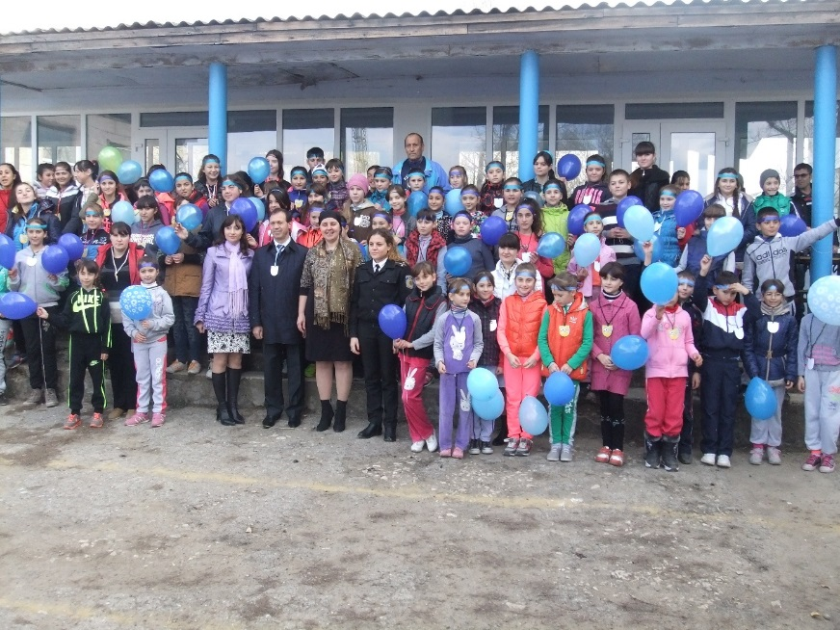
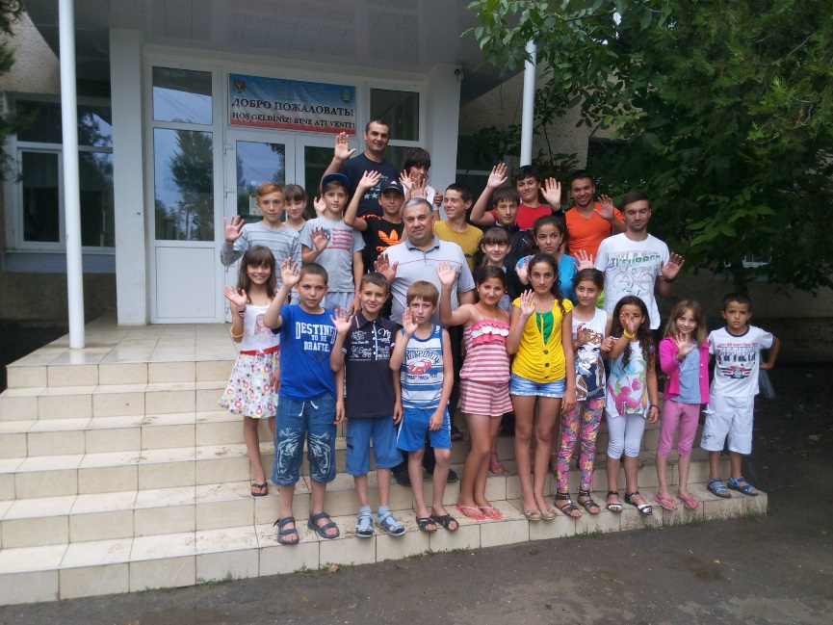
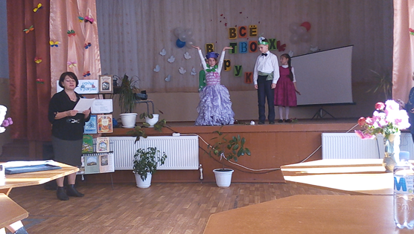
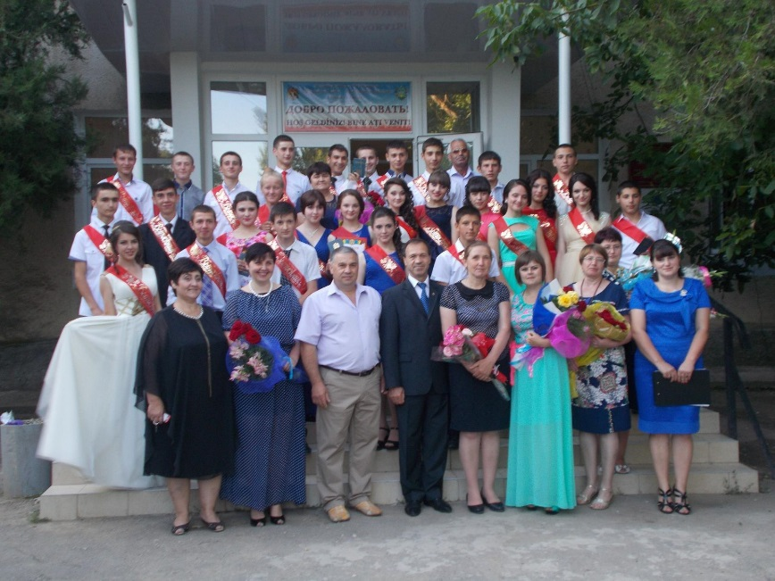
Мероприятия в гимназии
Осенняя ярмарка
«День борьбы с диабетом»
Поездка в лагерь отдыха
«Все в твоих руках»
Последний звонок

Slide 18
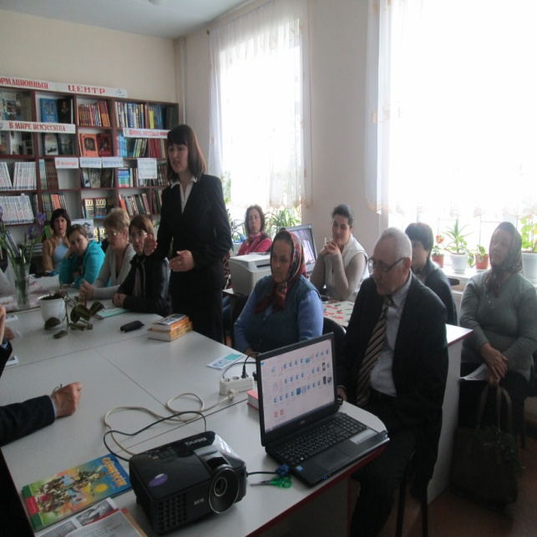
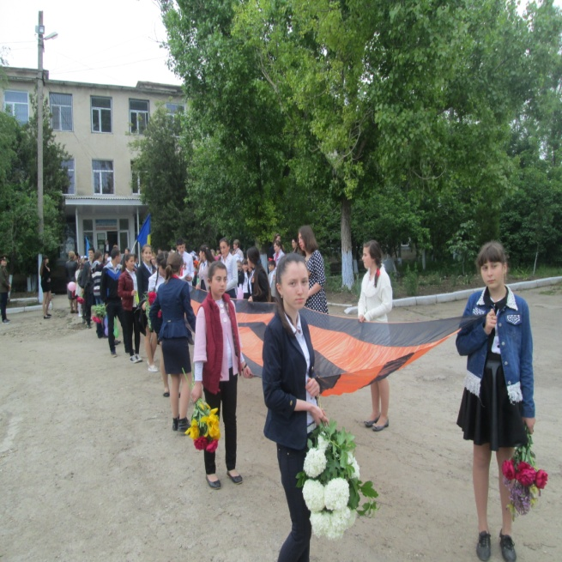
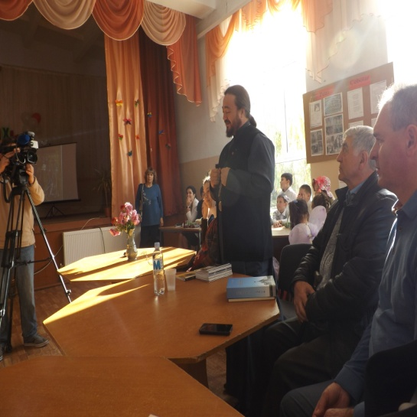
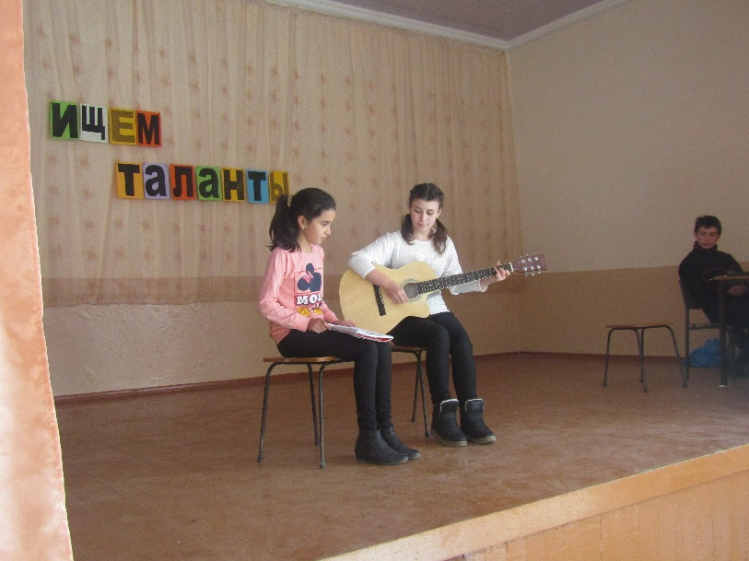
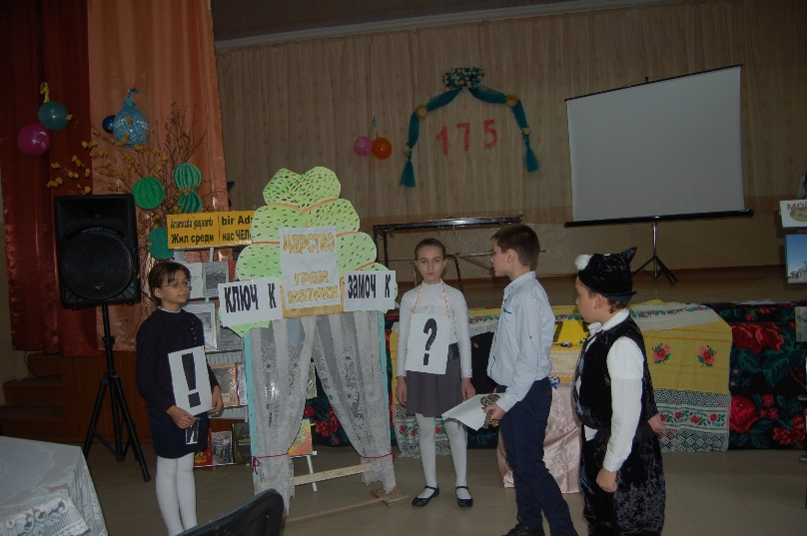
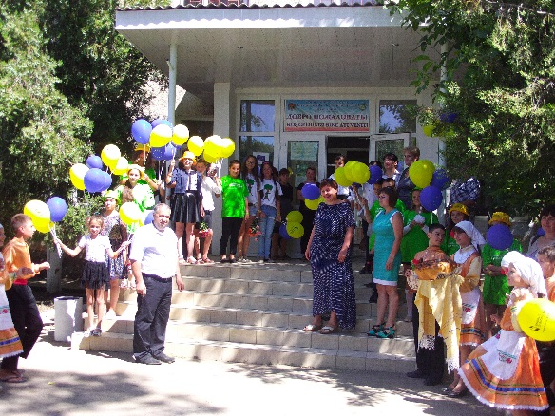
Мероприятия в гимназии
Презентация книги С.С.Булгара
«Гагаузские женщины в Великой Отечественной войне 1941-45 г.г.»
Марш с георгиевской
лентой
Организация встреч с известными людьми. Внеклассное мероприятие «Все в твоих руках»
Выступление на школьном фестивале «Алло! Мы ищем таланты»
175-ти летний юбилей
учебного заведения.
Образовательный проект
«Энергия и биомасса в Молдове»

Slide 19
V. Социальная политика
Как и прежде, в истекшем году, примэрией и лично примаром, соблюдались главные принципы работы, где в центре внимания был человек. Потому приоритет был отдан социальным вопросам, оказание социальной помощи малоимущему населению, многодетным семьям, пенсионерам и инвалидам.
На обслуживании социальных работников 16 одиноких пенсионеров.
Итоги деятельности социальной службы:
В конце 2016 комиссией было решено выделить дрова по льготной цене 148 семьям по 2 складометра; но в связи с погодными условиями дрова будут выделены в 2017 г.
185 семей были оформлены на социальное пособие и
компенсацию на холодный период года
Регулярно Башканом Гагаузии И.Ф. Влах предоставляется помощь социально- уязвимым слоям населения: инвалидам, многодетным семьям, пенсионерам.
В 2016 г. от Башкана получили подарки 120 инвалидов и пенсионеров и 50 многодетных семей.

Slide 20
Динамика выдачи материальной и гуманитарной помощи за 2016 год.
Наименование | Количество человек | Сумма (лей)
Материальная помощь из ФСПН (по заявлениям) | 55 | 32400,0
Транспортная компенсация | 440 | 135469,0
День инвалидов из ФСПН | 61 | 28600,0
День защиты детей из ФСПН | 8 | 2800,0
День пожилого человека из ФСПН | 8 | 4000,0
Школьники на (1 сентября)из ФСПН | 44 | 15400,0
Германия -новогодние подарки | 110 | подарки
США- новогодние подарки | 200 | Сладости
День защиты детей из примэрии | 200 | Сладости
День пожилого человека (лидеры) | - | Продуктовые пакеты
Храм села, спорт. Мероприятия из примэрии | - | 19280,0

Slide 21
Получатели пенсий и пособий на 01.01.2017 г.
Получатели пенсий и пособий
967 чел.
Инвалиды
483 чел.
Пенсионеры по возрасту
456 чел.
инвалиды детства до 18 лет -
22 чел.
Инвалиды
1-ой гр. – 30 чел.
Инвалиды
2-ой гр. – 393 чел.
Инвалиды 3-ей гр. – 38 чел.

Slide 22
VI. Землеустройство
Земельный фонд с. Гайдар
4 079,47 га
Земли частной собственности 3 462,28га 2249 обл.земель
Индивид 660 га
84
Крестьянских хозяйств
535,14 га
Земли публичной собственности
617,19га
Пастбища 518 га
Земли резервного фонда 226,75 га
5 обществ с огран ответств.
2266,39 га
Земли водного фонда 65 га
Аренда 33,41 га
Публичн собств. 31,59 га
Земли лесного фонда 415,24 га
Гос собственность 347,1 га
Публичная собств. 68,14 га
Земли пром-ти,транспорта и связи
25,66 га

Slide 23
Распределение земель по с/х предприятиям
№ п/п | Наименование предприятия | Всего, га | Пашня, га | Виноградники, га | Сад, га
1 | ООО «Айдар-Мерасы» | 865 | 970 | 65 | -
2 | ООО «Узвиг - Ком» | 1110 | 684 | 29,3 | 14,7
3 | ООО «Топал - Берекет» | 113,2 | 100,5 | 12,7 | -
4 | ООО «Месут-Агро» | 114 | 114 | - | -
5 | ООО «Меделян-Агро» | - | - | 41,8 | -
6 | ООО «Varmeyva» | 22,28 | 22,28 | 9 | -
7 | КХ «Гагауз Иван» | 94 | 93,1 | 0,9
8 | КХ «Курдогло Илья» | 41,5 | 36,66 | 4,84 | -
9 | КХ «Терзи Николай» | 10,4 | - | - | 10,4
10 | Другие К/Х (81) | 410,19 | 344,25 | 65,94 | -
11 | Индив. хозяйства | 660 | 638,1 | 21,9 | -
 | Итого: | 3440,57 | 3002,83 | 251,38 | 25,1

Slide 24
Земельные проблемы
На протяжении 2016 г. всё ещё продолжаются некоторые спорно-земельные вопросы между руководителем ООО «Айдар-Мерасы», примэрией и советом села, которые находятся на стадии судебного разбирательства.
За 2016 г. - 12 процессов суда в г. Чадыр-Лунга, 2 процесса в Апелляционной палате г. Комрат . Все претензии от «Айдар-Мерасы» к Совету и примэрии об отмене решений совета.

Slide 25
Сельхозпроизводство
Итоги объезда полей
По итогам 2016 года в целом все с/х производители показали неплохие показатели.
По результатам проверки выявлено хорошее состояние полей. По полеводству во всех агрохозяйствах показаны высокие результаты по состоянию с/х культур. В отдельных хозяйствах в результате хорошей защиты были получены высокие урожаи среди многолетних культур. Хорошую работу можно отметить среди крупных хозяйств, таких как : ООО «UZVIG-COM», ООО « ТОПАЛ-БЕРЕКЕТ», ООО«МESUT- AGRO», ООО «Айдар- Мерасы»,среди к/х можно отметить: к/х «Гагауз И.Н»,к/х «Чеботарь И.Г.»,к/х «Курдогло И.И.»,к/х «Терзи Н.В.» и др.

Slide 26
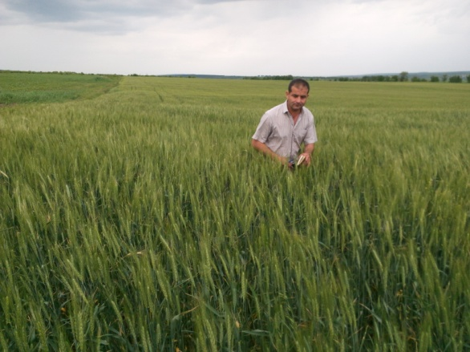
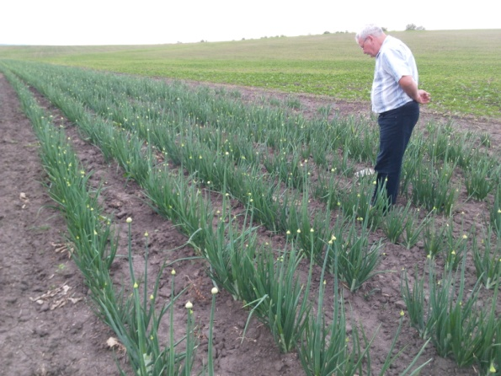
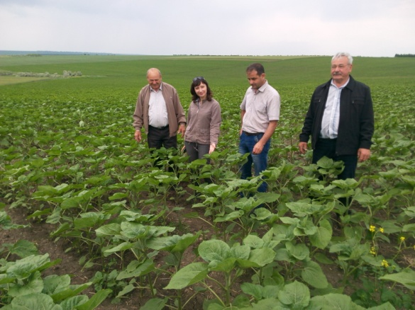
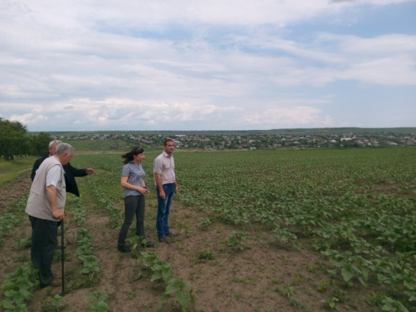
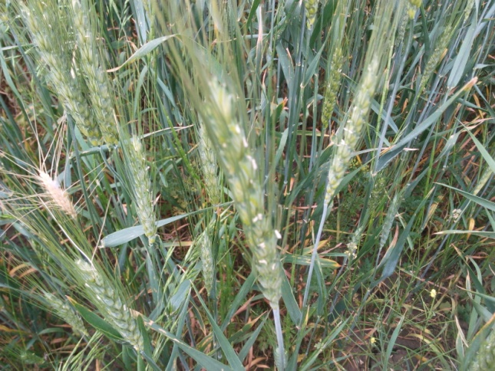
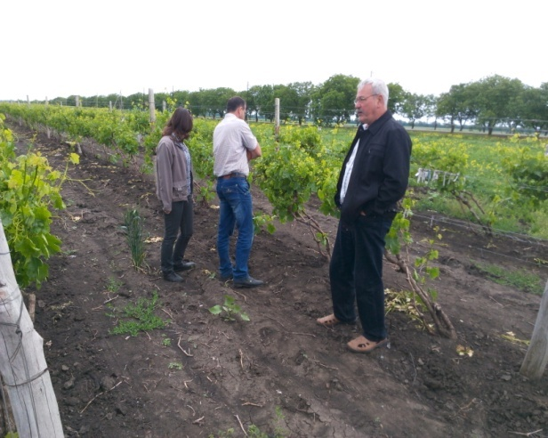
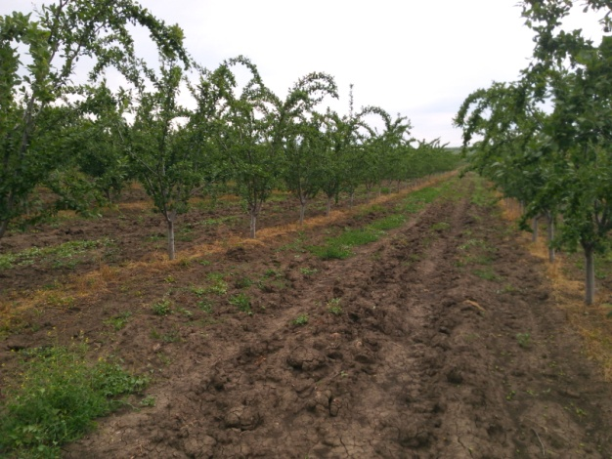
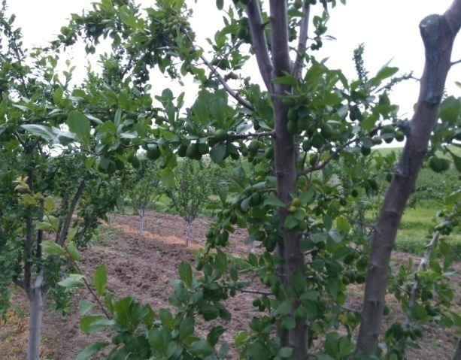
Объезд полей 2016 г.
Отмечена хорошая работа следующих сельхозпроизводителей:
Узун Н. И. (Попаз З. И.), Топал Г.Н, Капсомун П.К., Капсомун Г.Г, Чеботарь В.И., Капсомун Д.Г., Терзи Н.В., Курдогло И.И., Гагауз И. Н., Киося А.С. и др.

Slide 27
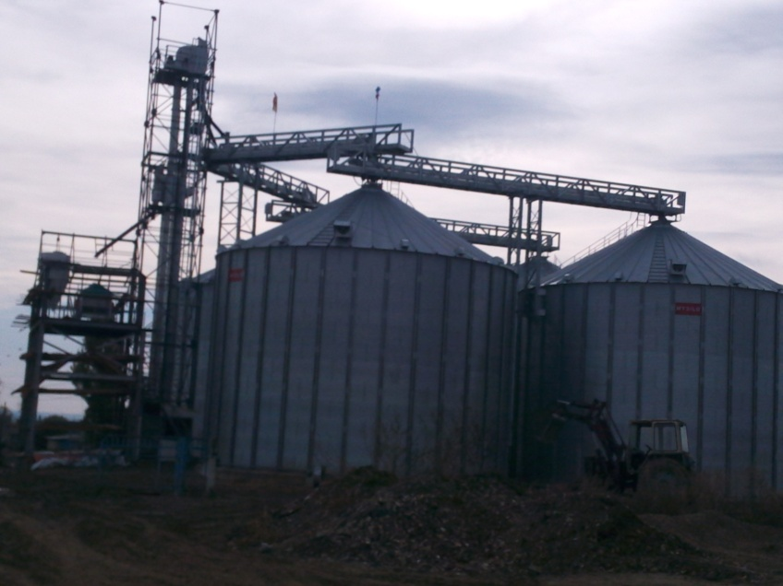
Также в 2016 году в области землеустройства выполнены
следующие работы :
Введены в оборот и сданы в аренду земли резервного фонда в количестве
62 га.
- Сформированы и переведены на баланс Примэрии артскважины.
- Сдана в аренду часть здания в филиале д/с.
- На конечной стадии находится работа по изготовлению технического паспорта озер. В результате чего озера будут сформированы и переведены на баланс примэрии.
- рассмотрены поданные в адрес примэриии заявления квотчиков на самостоятельную обработку в кол-ве 241 чел.
- ведется совместная работа по рассмотрению жалоб и петиций от жителей села и с/х предприятий, расположенных на территории примэрии .
Строительство элеватора в ООО «Uzvig-Com»
Были установлены 4 емкости объемом 1800 т. каждая, для хранения зерна.

Slide 28
VII. Налоги и сборы
Вид налога | 2016 г.
 | Начисл. | Собр. | % вып.
Земельный налог | 21778 | 24445,0 | 112,19
Налог на недвижимость | 13837,7 | 15092,83 | 109,07
Налог на неопределивш. | 36317,7 | 36927,2 | 101,68
Налог на КФХ | 31906,75 | 31906,75 | 100,0
Налог на пастбища | 1563 | 1529 | 97,82
Итого по налогам | 1005413,15 | 109900,9 | 104,5

Slide 29
На территории села зарегистрировано 84 Крестьянских Хозяйства(КХ) ,на которые начисляется сбор на благоустройство территории-10 лей. Начислено 580 лей, т.к. учредители 26 КХ- пенсионеры, которые освобождаются от данного сбора.
Торговые предприятия
В 2016 году на территории села действовало 2 мельницы, 12 торговых предприятий ,из которых 9 предприятий работали на кассовых аппаратах, 3 на налоговом свидетельстве. Поступление от предприятий , работающих на налоговых свидетельствах согласно начисления составило 16,3 тыс. лей. По статье 114418 «Сбор за размещение объектов торговли» поступило 47 059 лей.
Патенты
В течение года действовало 17 предпринимательских патента .По статье 121,37 «Предпринимательский патент» было начислено и поступило 8150 лей

Slide 30
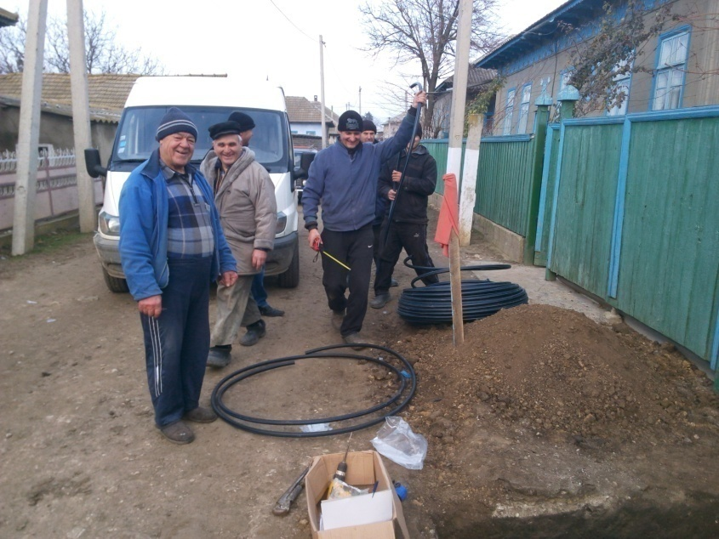
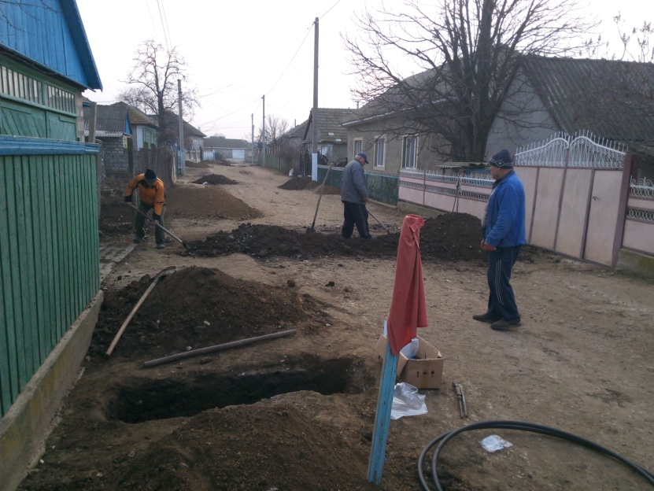
VIII. Коммунальное хозяйство
МП «Aydar-Suyu»
За 2016 год была проделана следующая работа: заделка и утепление колодцев, установка водомеров в ПСО, ДК, детском саду, в центральной скважине; работы по благоустройству памятников, территорий соц. объектов, вывоз мусора с населения и предприятий в объеме 900 м³.
Доходы муниципального предприятия за 2016 год составили 468 200 леев,
расходы:
Электроэнергия -167752 леев;
Пеня-10430 леев;
штрафы налогов.-6150 леев;
з/плата -171305 леев;
тракт.услуги-9725 леев;
Реле откл.-4600 леев;
прочие расходы-42200 леев;
ремонт кабинета- 7680 леев;
налоги-48988 леев
Итого расходы составили -468830 леев
Сальдо на 01.01.2017 г.-306,29 лей.

Slide 31
IX. Деятельность местного совета за отчетный период
В 2016 г. было проведено 9 заседаний совета, на которых рассматривались и выносились решения по вопросам, касающимся: водоснабжения; уличного освещения; земельных споров; продвижения социально-экономических проектов; передачи земельных участков в аренду и др.
Заслушивались: информации специалистов о проделанной работе; информация о ходе проведения ремонтных работ и готовности к отопительному сезону учреждений Народного образования; информация специалистов по сбору налогов о поступлении налогов и сборов в 2016 г.; информация о правонарушениях; регулярная информация примара о ходе проведения работ по проекту водоснабжения; о работе МП «Aydar-Suyu» и др.
Были утверждены: правила организации массового молодежного досуга; ставки налогов и сборов на 2017 г.; бюджет на 2017 г.; план работы совета на I И II полугодие 2017 г., протокола заседаний земельной комиссии; мероприятия по двухмесячнику и сан.очистке села и др.
Принимались конкретные решения и заслушивалась информация о выполнении некоторых из них . Принятые советом решения в основном исполнялись. Но в то же время, имеются ещё не до конца решенные вопросы по водоснабжению, уличному освещению и др. Продолжаются судебные разбирательства между советом и ООО «Айдар-Мерасы» по земельным вопросам.

Slide 32
X. Криминогенная обстановка
Классификация совершенных преступлений
№ | Совершено преступлений | Всего | Раскрыто | Нераскрыто
1 | Всего | 43 | 30 | 13
2 | Кражи | 16 | 7 | 9
3 | Хулиганства | 8 | 6 | 2
4 | Вступление в пол. связь с несоверш. | 1 | 1 | 0
5 | Незаконное проникновение в жилища | 2 | 2 | 0
6 7 8 9 10 | Мошенничество Разбой Незаконное лишение свободы По линии ГАИ Розыскиваемые | 3 1 1 9 6 | 3 1 1 9 4 | 0 0 0 0 2

Slide 33
XI. Культура и спорт
Дом культуры
На 2016 год было запланировано около 30 мероприятий разного рода, в том числе подготовки и участия в фестивалях, концертах и других мероприятиях районного и регионального масштаба.
Среди последних хочется отметить традиционные фестивали на которых наши воспитанники и педагоги принимали участие: "Гагауз тюрькюсю", "Гагауз сеси", "Восходящие звезды Гагаузии", "Серебряный голос Гагаузии", "Буджак кызлары", концерт, посвященный дню независимости Республики Молдова и другие, а так же, проводившимися впервые, фестивали "Песни Веры, Надежды, Любви и Виктории", фестиваль народных умельцев "Мир увлеченных". Данные мероприятия проводились в г. Чадыр-Лунга. Так же, традиционно уже, активное участие коллектив ДК при поддержке примэрии села принял и на главном фестивале года в Гагаузии "Гагауз шарабын ертусу"(Касым). Мастера ковроткачества успевали радовать нас своими великолепными работами на всевозможных фестивалях и конкурсах... Из мероприятий, которые были организованы и проведены в селе, хочется отметить наиболее яркие и масштабные: "Новогодний карнавал", "Колядки", "Хедерлез", "Храм села" и, разумеется, традиционный фестиваль ковров "Гагауз килимнери", прошедший в 4 раз...
Последние три мероприятия проходят с привлечением всей активной части населения села. В эти дни проходят, кроме культурных, и спортивные мероприятия и встречи ветеранов и старейшин села, чествование юбиляров и заслуженных деятелей села, всевозможные презентации и выставки и т. д., на них приглашаются представители из многих регионов Гагаузии и из-за рубежа. Несколько мероприятий(обидно, что в их числе ставшие уже традиционными в нашем селе: "Мисс Гайдар", "Принц и Принцесса") в связи с отсутствием условий и скудной материально-технической базой провести не удалось. Во многом причина в практически аварийном состоянии концертного зала...

Slide 34
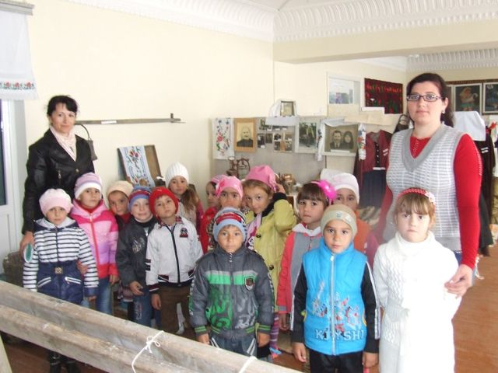
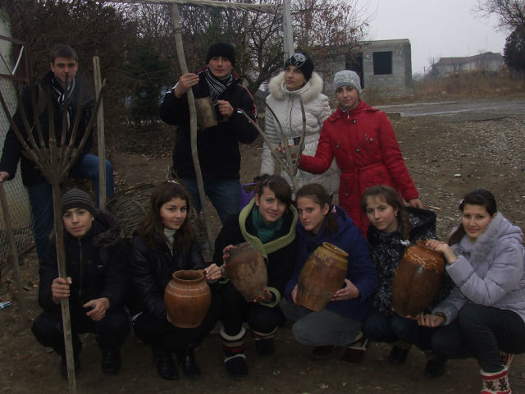
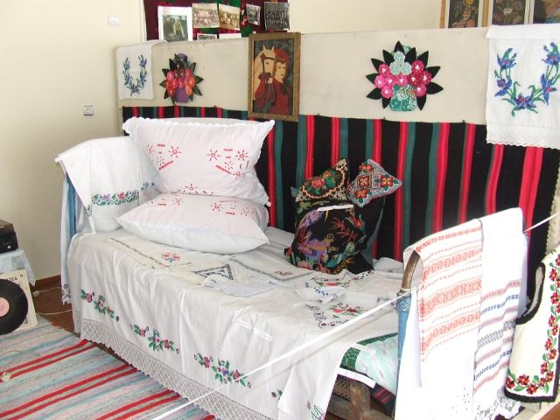
Музей
Основной фонд музея составляет более 1000 наименований экспонатов.
Для жителей и гостей села организуются выставки к юбилею села, школы, экспонаты музея используются для оформления народных праздников, ежегодно с выездными выставками выезжаем на праздник вина в Комрат, где занимаем призовые места. Фонд нашего музея постоянно пополняется благодаря жителям нашего села и ученикам. Мы прилагаем все усилия к тому, чтобы ребята ясно понимали общественную полезную значимость своей работы, стремимся к тому, чтобы музей был для школьников источником новых знаний и открытий, средством приобретения различных навыков и умений. Учебные экскурсии в музей, самостоятельная работа с его фондами при подготовке докладов и сообщений, встречи с интересными людьми, постоянное обновление экспозиции музея, участие в обработке, оформлении и пропаганде собранных материалов помогают поддерживать и сохранять у ребят устойчивый интерес к музею, о чём свидетельствуют записи в книге отзывов и предложений.
Посетители: педагоги, учащиеся обучающиеся с 1-9 класс, воспитанники д./ сада , жители и гости села .За 2016 г. музей посетили 292 ч.

Slide 35
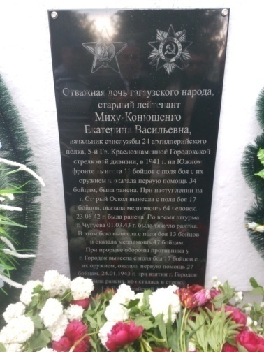
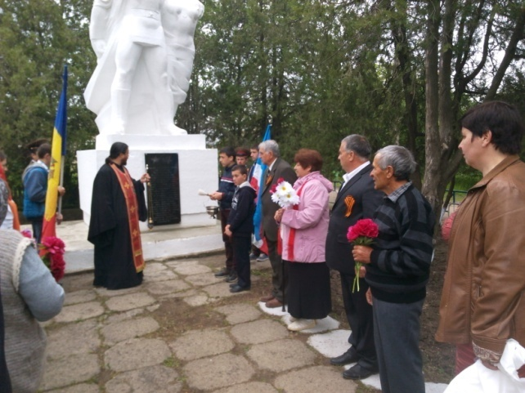
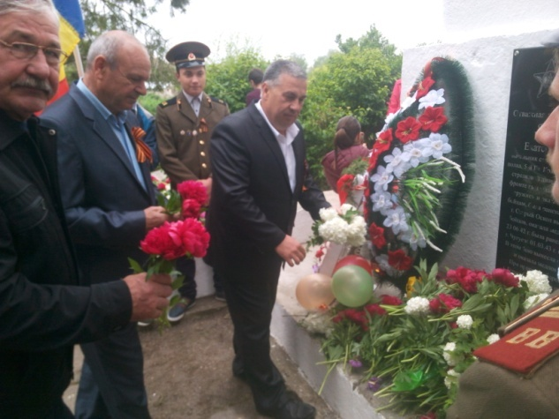
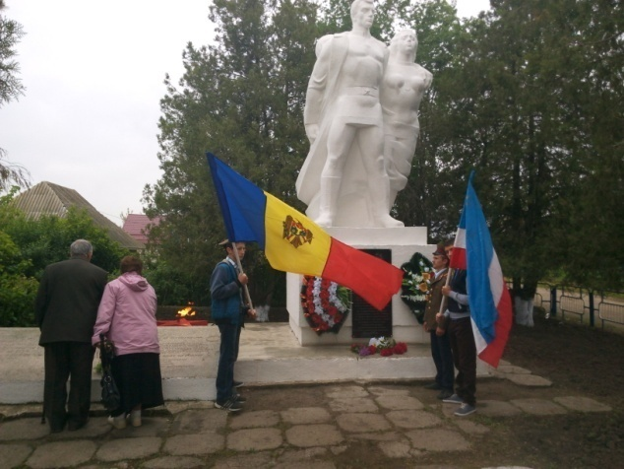
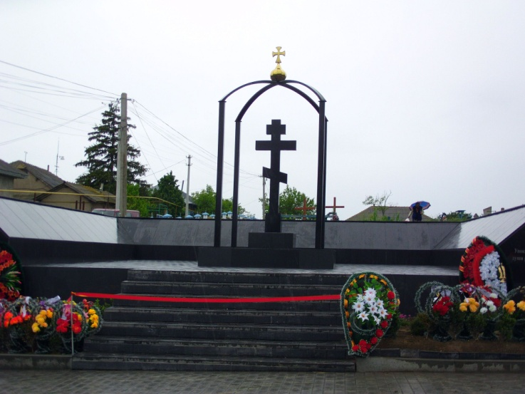
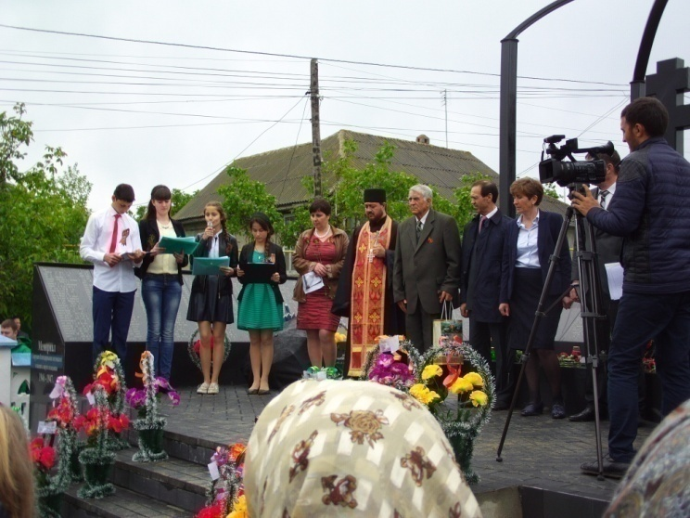
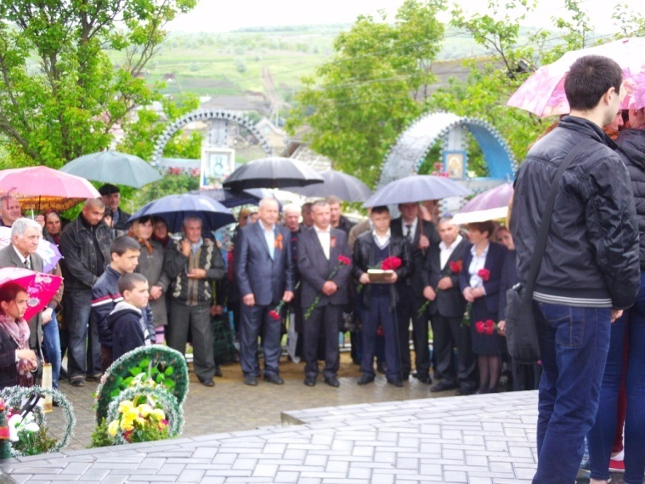
Мероприятия села
Установка памятной доски участнице ВОВ Миху-Конюшенко Е.В.
Открытие мемориала жертвам голодовки 1946-47 гг.

Slide 36
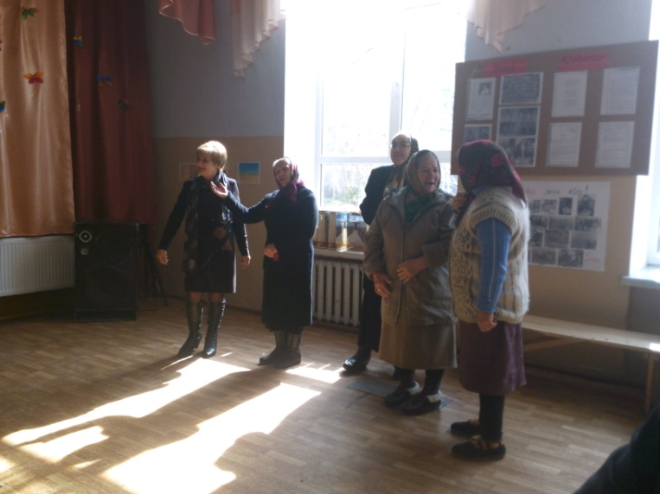





Международный женский день 8 Марта
День защиты детей -1 июня.

Slide 37



Открытие памятника участникам Афганских событий
Благотворительный концерт Дуэт……

Slide 38




IV фестиваль ковров Gagauz kilimneri
На IV фестивале ковров приняли участие представители Одесской области (центр гагаузов в Одессе), сел Виноградовка, Котловина, Александровка и других. Четвертый фестиваль ковров собрал наибольшее количество участников, более 100 ковров ручной работы из более 10 населенных пунктов. На данном фестивале приняли участие вокально - танцевальные коллективы «Евельки Дюзь ава» (Комрат), «Седефь» (Беш-Алма), воспитанники Беш-Гиозского Дома Культуры и наши учащиеся: Марина Челак, Зина Бургуван, Людмила Узун, Таисия Капсомун, Дмитрий Капсомун и другие…

Slide 39

Заключение договора о побратимстве с селом Александровка Болградского района Одесской области (Украина)
Цель – развитие разностороннего сотрудничества, деловых связей в области науки, культуры, образования, спорта, туризма, экономики.

Slide 40


Обучение операторов Гагаузии по котельной на биомассе

Slide 41



Достижения в области спорта
III Международный турнир по вольной борьбе «Кубок села Гайдар»
2 июня состоялся III Международный турнир по вольной борьбе «Кубок села Гайдар», в котором принимали участие представители Молдовы, Украины, России, Румынии, Турции, Белоруссии, США. Целью турнира является воспитание молодежи, популяризация вольной борьбы, повышение спортивного мастерства, укрепление дружеских связей, а также отбор лучших спортсменов Гагаузии для поступления в спортивный лицей. Юные борцы села Гайдар проявили себя, завоевав призовые места.

Slide 42

Кроме того, в 2016 году были проведены следующие спортивные мероприятия:
На 23 февраля –теннис, гиревой спорт, подтягивание на перекладине;
На 6 Мая «Хедерлез» –футбол (4 команды), футбол (девочки)-2 команды, толкание бревна, гиревой спорт;
В течение сезона май-август взрослая коменда по футболу участвовала в первенстве Гагаузии по футболу;
2 августа «День Святого Ильи» –турнир по мини-футболу среди детей 2004-2005 г.р., с участием команд Гайдар, Чадыр-Лунга, Казаклия, Твардица. Команда с.Гайдар заняла 1-е место, Чадыр-Лунга-2-е место, Казаклия -3-е место. Всем ребятам были вручены кубок и медали.
28 августа «Храм села» –соревнования по мини-футболу, теннис и др.
Итого на спортивные мероприятия было израсходовано 17900 леев.

Slide 43
XII. Инвестиционные проекты, кап.вложения
№ п/п | Наименование проекта, программы | Фонд организация- спонсор | Бюджет проекта ( лей)
 |  |  | всего | освоенные
1. | «Тепло культурного центра» (отопление ДК) | Энергия и биомасса | 81000$ | 81000$
2. | Строительство водопроводных сетей. (Объект сдан в 2016 г.) | Экологический фонд | 5636547 л. | 3661000л. (2500)
3. | Установка солнечных панелей для горячего водоснабжения в детском саду «Ромашка» | Энергия и биомасса | 18022 $ | -
4. | Поддержка институционного развития примэрии с. Гайдар | SARD | 67375,00л. | -
5. | Обеспечение качественной питьевой водой жителей села Гайдар | SARD | 59000 $ | -
6. | Устройство щебеночной дороги | Исполнит. комитет | 146500л. | 146500л.

Slide 44
№ п/п | Наименование проекта, программы | Фонд организация- спонсор | Бюджет проекта ( лей)
 |  |  | всего | освоенные
7. | Строительство мемориала жертвам голодомора | Жители села, примэрия | 200000 л. | 200000 л.
8. | Строительство памятника участникам Афганских событий | Афганцы-жители села, примэрия | 100000 л. | 100000л.
9. | Реконструкция здания ПСО | примэрия | 58900 л. | 58900 л.
10. | Реконструкция отопления 1-й этаж ДК | примэрия | 18700 л. | 18700 л.
11. | Замена окон спортивного зала | Исполнительный комитет | 63000 л. | 63000 л.

Slide 45
XIII. Экология и благоустройство
В 2016 году были проведены следующие виды работ по благоустройству, озеленению и санитарной очистке села:
Благоустройство детского парка общей площадью 0,19 га;
Организация еженедельного вывоза мусора с домовладений и предприятий МП «Aydar-Suyu», 6 рейсов в неделю. С каждым домовладением заключен договор на вывоз мусора.
По данным МП «Aydar-Suyu» , в течение 2016 года от населения и предприятий было вывезено 900 м³ мусора;
Буртование трех стихийных мусоросвалок общей площадью 2 га, объемом 1500 м³ отходов;
Грейдирование и очистка от снега следующих улиц: Ленина, 28 июня, Суворова, Школьная, 1 Мая, Гагарина, Новая, Садовая, С.Лазо, А. Гайдара, Заречная, Советская, Титова, 50 лет Молдавии. Общая протяженность 50 км.;
Очистка территорий нового и старого кладбищ, а также посадка деревьев и кустарников жителями села на территории кладбищ и вокруг мемориала жертвам голодомора;
Благоустройство 4 колодцев по ул. Ленина и Суворова.
Устройство щебеночной дороги по ул. Суворова, протяженностью 800 м.
Исполнительным комитетом Гагаузии было выделено 128 000 лей на эти цели.

Slide 46





Грейдирование мусоросвалок

Slide 47


Грейдирование и устройство щебеночной дороги
Благодаря спонсорской помощи Юрия Якубова, было проведено грейдирование всех улиц села. Силами жителей ул. 28 июня выполнено устройство щебеночной дороги по ул. 28 июня.
Также благодаря спонсорской помощи Депутата НСГ и примэрии, с участием Совета старейшин в течение двух дней с г. Чадыр-Лунга были вывезены около 40 рейсов щебня с глиной, в объеме более 200 тонн, выделенных на безвозмездной основе жителем нашего села Капсамун Д.Г. и распределены по ул. Ленина, Суворова, Степная и др.

Slide 48




Благоустройство детского парка

Slide 49
XIV. Задачи на 2017 год
Завершить реализацию инвестиционных проектов:
SARD по обеспечению жителей села качественной питьевой водой на сумму более 59 тыс.$;
SARD по поддержке институционального развития ( приобретение мебели и установка видеокамер для зала заседаний) на сумму более 67 тыс. лей.
Энергия и биомасса «Установка солнечных панелей для горячего водоснабжения детского сада» на сумму более 18 тыс.$
Ograda Noastra «Устройство тротуарных дорожек и установка спортивного комлекса в детском парке».
2. Создание новых рабочих мест (открытие швейного цеха)
3. Работы по благоустройству:
устройство железобетонных плит по ул. С.Лазо;
устройство щебеночной дороги по ул. Горького
Капитальный ремонт Дома культуры
4. Приобретение трактора для МП «Aydar-Suyu»
5. Открытие новых спортивных секций.

Slide 50
Заключение
На протяжении отчетного периода, благодаря эффективной работе сотрудников всех подразделений, было достигнуто много положительных результатов в области социально-экономического развития села, активизировалась работа над инвестиционными проектами, позволяющими привлекать внешних доноров для решения социально-значимых проблем. В 2016 г. реализовано более 6 проектов и программ по кап.вложениям и др. на сумму более 750 тыс.леев; проведен ряд мероприятий по экологии и благоустройству, грейдированы и покрыты белым вариантом улицы, проведены ставшие традиционными Фестиваль ковров и Чемпионат по вольной борьбе, а также ряд других спортивных и культурно-массовых мероприятий, и др.
Благодаря спонсорской помощи России была возобновлена круглосуточная пожарная служба в селе.
При активном участии жителей села , в особеннности организации Куру Ф.С. и всех афганцев села установлены новые исторические памятники -мемориал жертвам голодомора и памятник участникам Афганских событий.
Заключен очередной договор о побратимстве с Украинской Республикой. На стадии договоренности соглашения о сотрудничестве с Турцией и Румынией.
На сегодняшний день продолжается работа по социально-экономическому развитию, на стадии реализации 3 проекта на сумму более 220 тыс.лей по разным направлениям.

Slide 51
Благодарность
Хотелось выразить благодарность всем спонсорам за оказанную поддержку в решениии социально-значимых проблем села, а именно:
Гагауз Ф.Н., Попаз З.И, Куру Ф.С., Ю. Якубову, Капсамун Д.Г., Чебан Г.Н., Кузнецову В., а также внешним донорам: Программе «Энергия и биомасса», «SARD», команде «Ograda Noastra», ИКЦ «Диалог» и др.

Slide 52




Спасибо за внимание!
2017 год
Примар села Гайдар
И.Г. Киося

